Slide 1
Cizokrajné suchozemské ekosystémy
Přečti si v učebnici kapitolu „Cizokrajné suchozemské ekosystémy“
na straně 77 - 79.
S pomocí učebnice urči v prezentaci bezobratlé živočichy.

Slide 2
Tropický deštný les

Slide 3
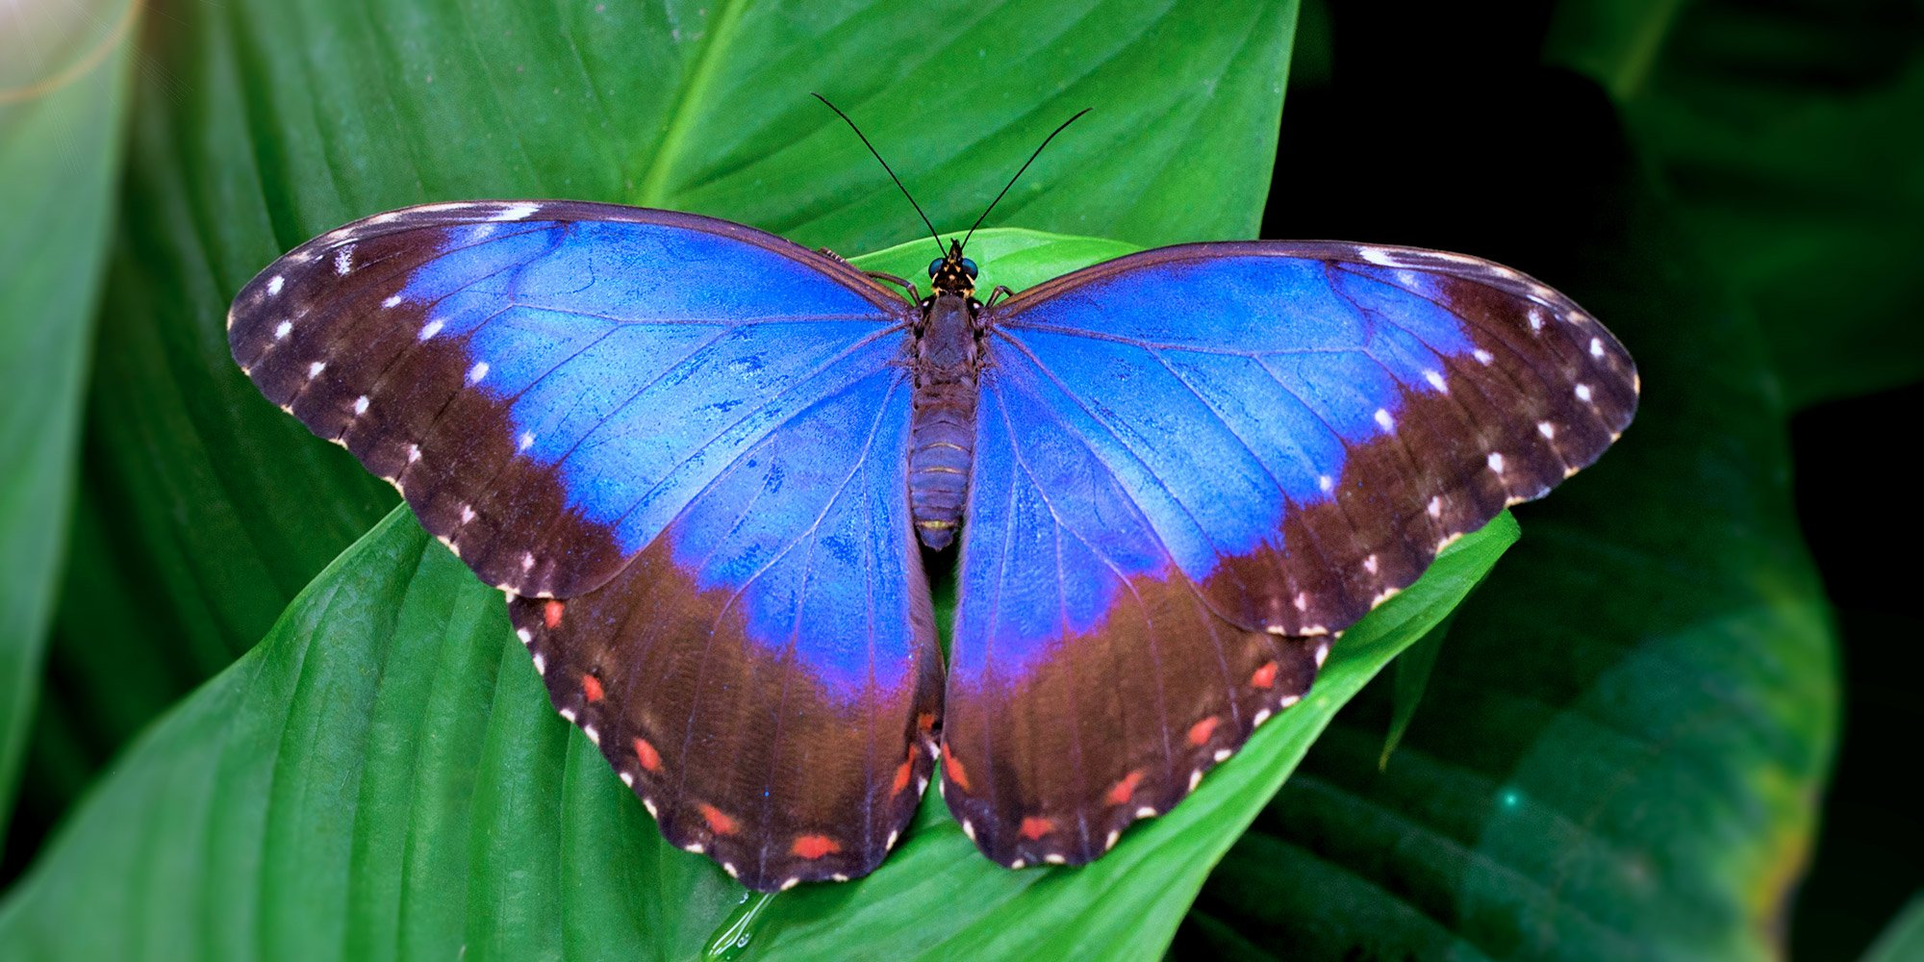

Slide 4
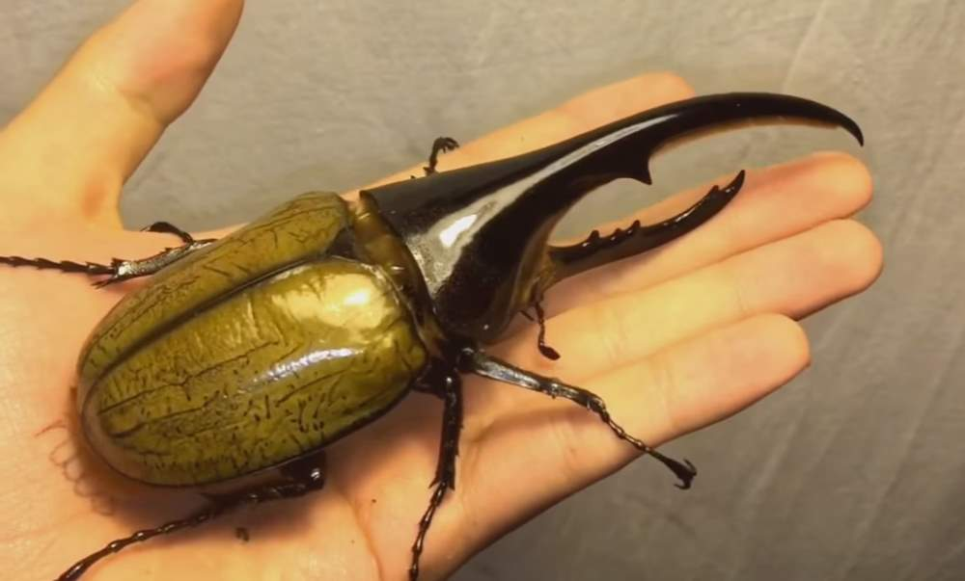

Slide 5
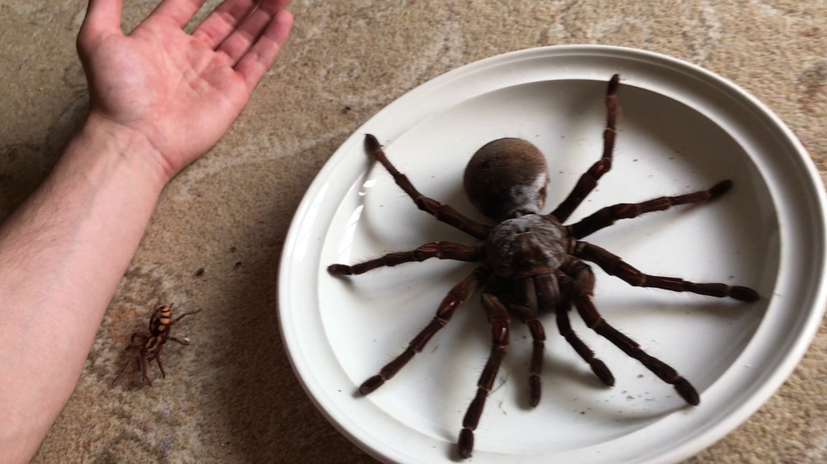

Slide 6
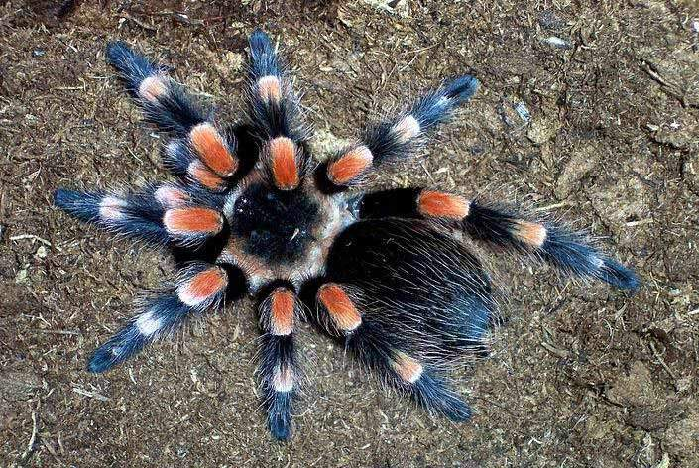

Slide 7
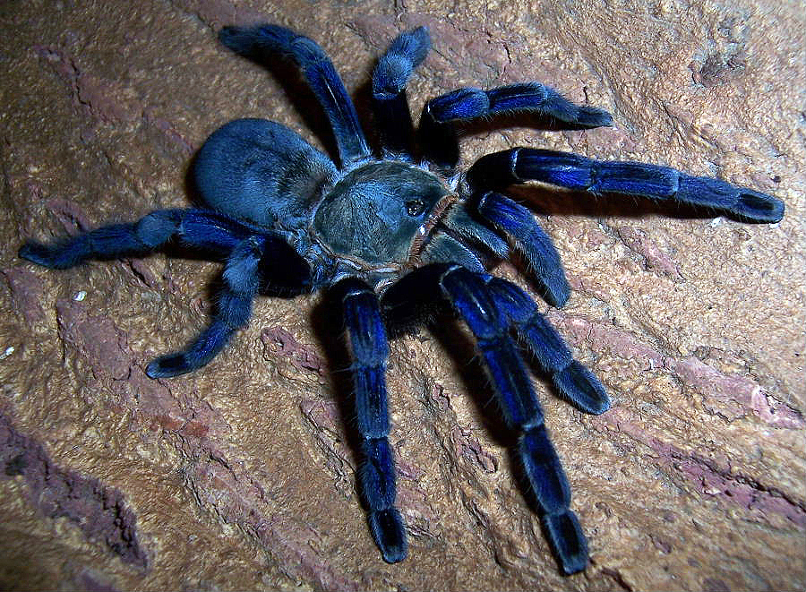

Slide 8
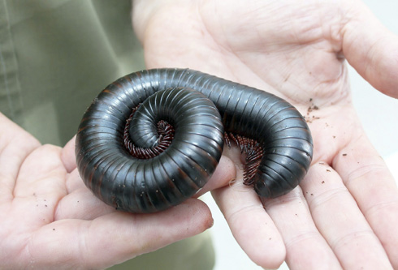

Slide 9
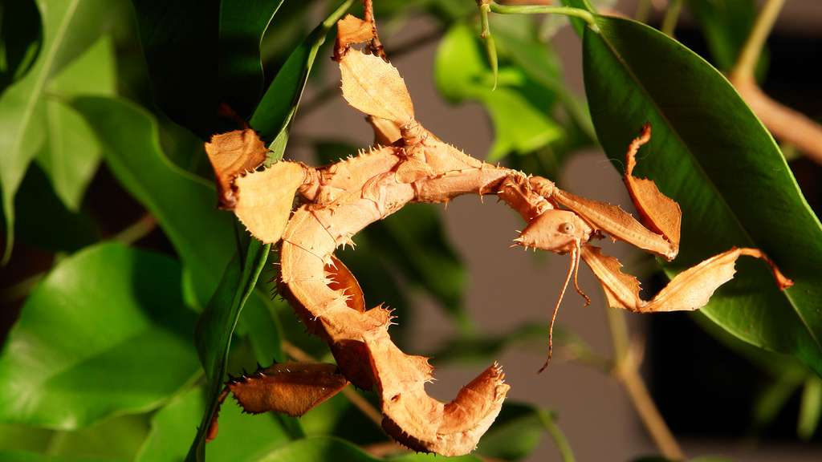

Slide 10
Savany

Slide 11
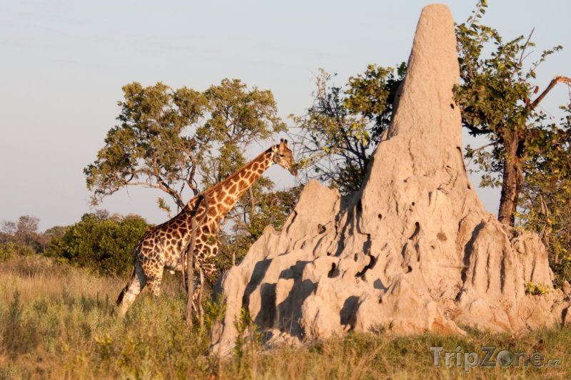

Slide 12
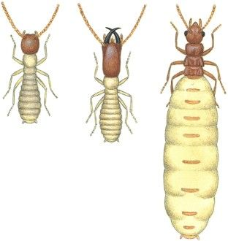

Slide 13
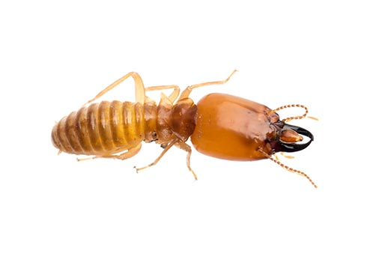

Slide 14
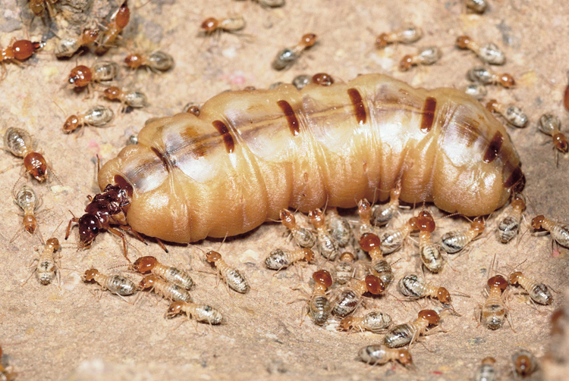

Slide 15
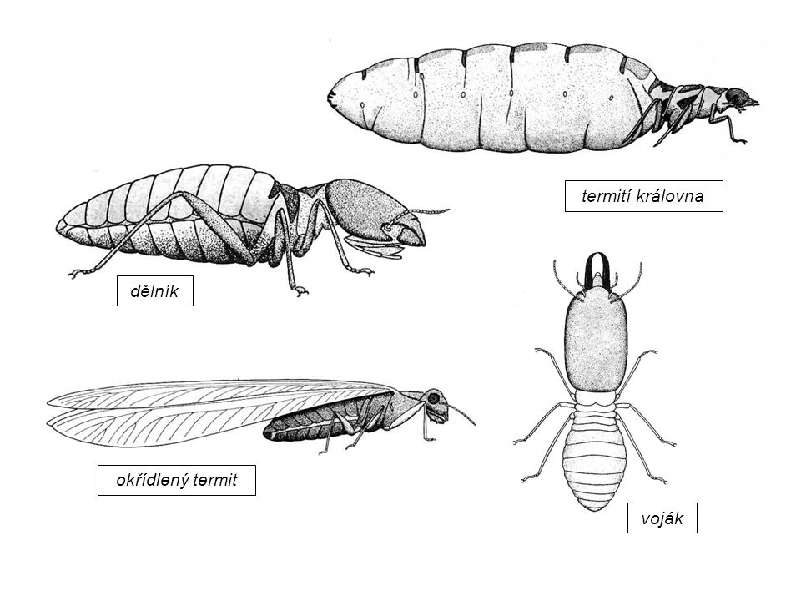

Slide 16
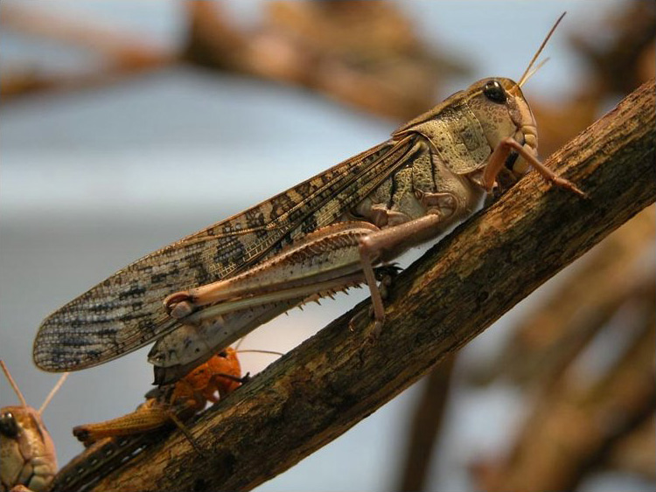

Slide 17
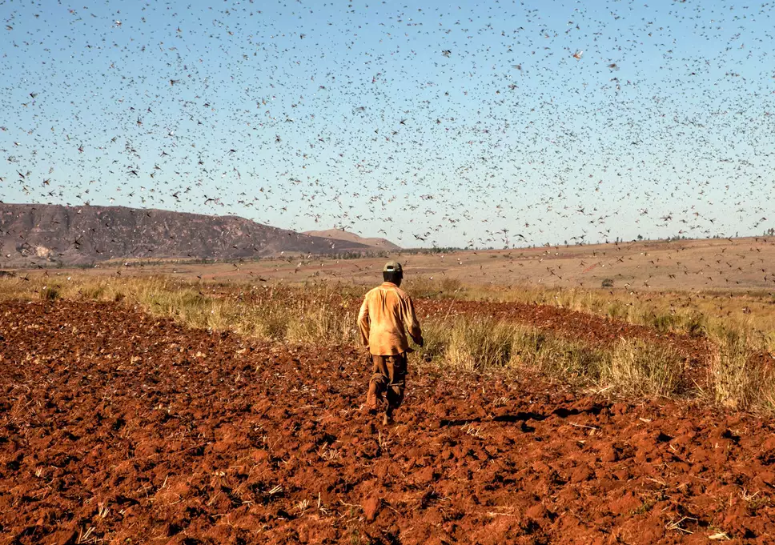

Slide 18
Pouště a polopouště

Slide 19
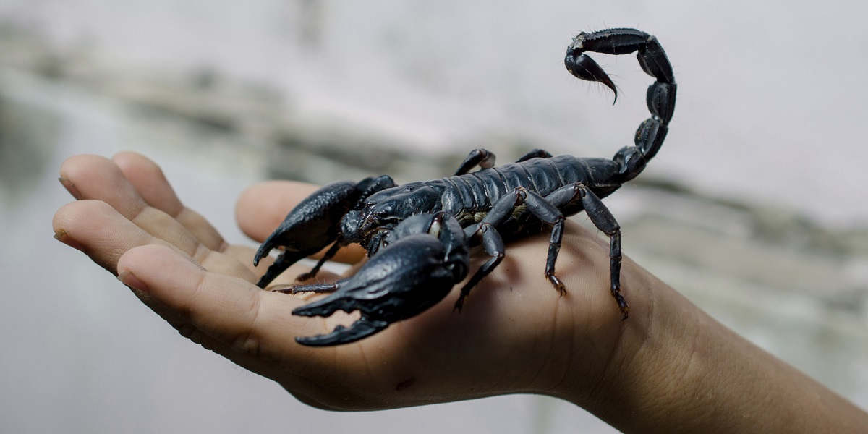

Slide 20
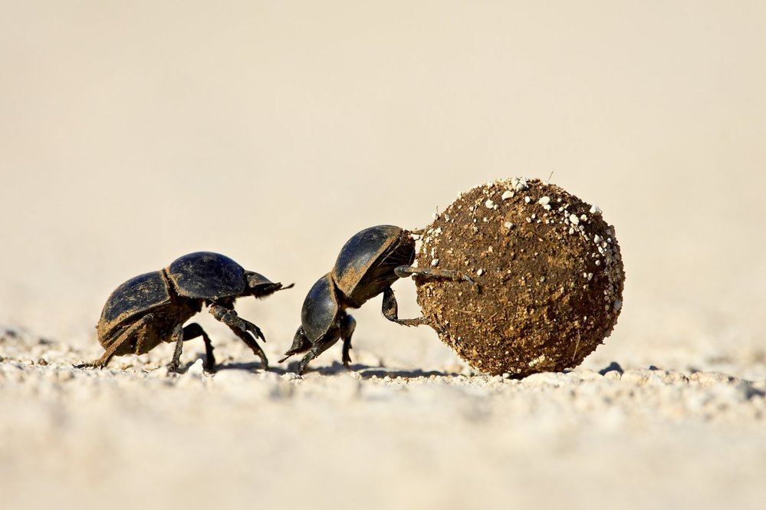

Slide 21
